Slide 1


Injection de dépendances
Spring IoC & Google Guice
Ingénieurs 2000 | Xposé | Florian Gourier

Slide 2

Plan
Introduction
Concepts
Spring IoC
Google Guice
Conclusion

Slide 3
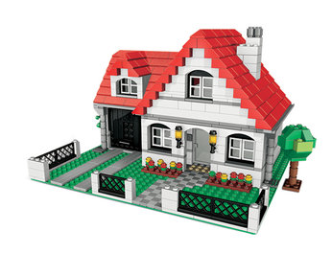
Introduction
Dérivé du principe d’inversion de contrôle
Utilisé pour avoir des applications modulaires
Facilite l’utilisation de Mocks
Utilisé pour la programmation orientée aspect
Introduction
Concepts
Spring IoC
Google Guice
Conclusion
Notes:
Un terme a 25 dollar pour un concept a 5 cents

Slide 4
Introduction
Plusieurs types d’injection :
Injection par constructeur
Injection par interface
Injection par mutateur
Injection par champs
Introduction
Concepts
Spring IoC
Google Guice
Conclusion
Notes:
Un terme a 25 dollar pour un concept a 5 cents

Slide 5
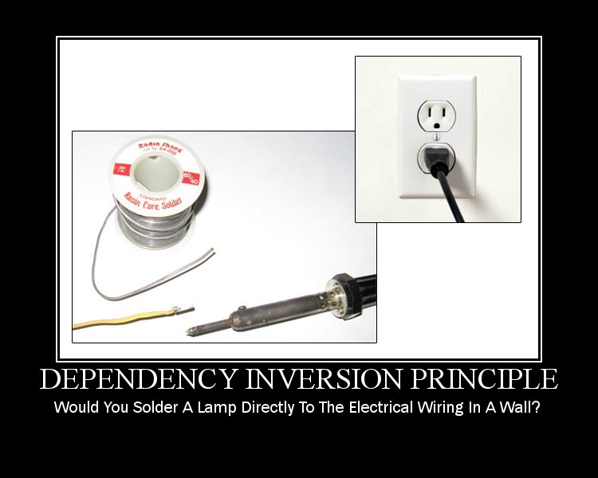
Concepts
Introduction
Concepts
Spring IoC
Google Guice
Conclusion

Slide 6

Concepts
Cas de base
Dépendance : utilisation de méthodes d’une autre classe
Généralement fait par un « new » dans le code
Pas modulaire, difficile à maintenir, ne permet pas le changement
Introduction
Concepts
Spring IoC
Google Guice
Conclusion

Slide 7
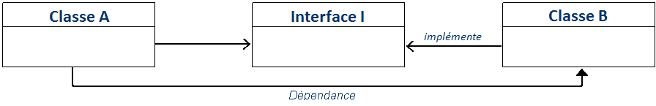
Concepts
Avec une interface
Permet à la classe A d’utiliser une interface
Plusieurs implémentations de l’interface
Toujours un « new » dans le code de A
Pas beaucoup avancé
Introduction
Concepts
Spring IoC
Google Guice
Conclusion

Slide 8
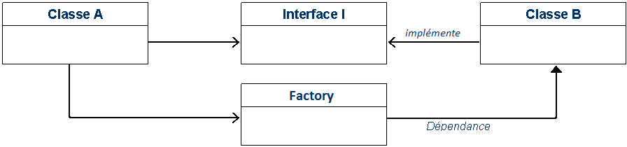
Concepts
Avec une factory
Un seul new de la classe B dans tout le code
Changement d’implémentation facile
Pattern Factory lourd, pas toujours évident
Introduction
Concepts
Spring IoC
Google Guice
Conclusion

Slide 9
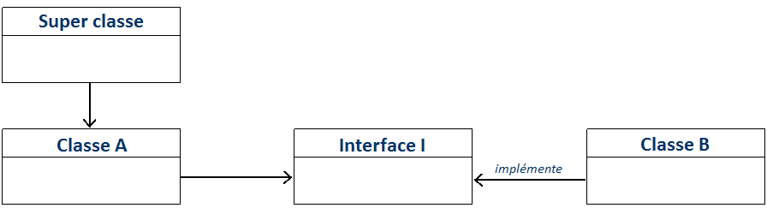
Concepts
En injectant manuellement
Passage de l’implémentation dans le constructeur
Rapide à coder, facile à utiliser
Dispersion des implémentations dans le code
Introduction
Concepts
Spring IoC
Google Guice
Conclusion

Slide 10
Concepts
Les avantages
Changer d’implémentation sans changer le code
Très maintenable
Plusieurs configurations possibles
Tester une application avec des mocks sans recompiler
Testabilité facile
Meilleure qualité
Introduction
Concepts
Spring IoC
Google Guice
Conclusion

Slide 11

Concepts
Introduction
Concepts
Spring IoC
Google Guice
Conclusion
Notes:
C’est très maintenable, c’est très testable, c’est donc le bonheur pour le developpeur

Slide 12
Concepts
Les frameworks
PicoContainer (Constructeur)
Avalon (Interface)
Spring IoC (Mutateurs)
Google Guice (Champs & Constructeur)
Introduction
Concepts
Spring IoC
Google Guice
Conclusion

Slide 13
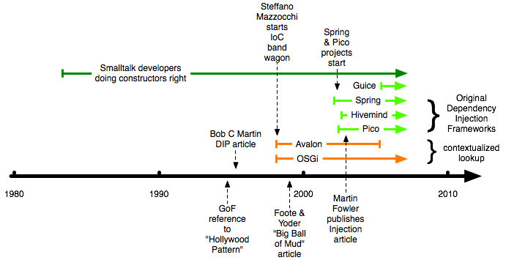
Concepts
Les frameworks
Introduction
Concepts
Spring IoC
Google Guice
Conclusion

Slide 14

Spring IoC
Spring
Framework « léger » pour le développement J2EE
3 concepts :
L’inversion de contrôle
La Programmation Orientée Aspect
Une couche d’abstraction
Premier framework très utilisé
Introduction
Concepts
Spring IoC
Google Guice
Conclusion

Slide 15
Spring IoC
Principe de fonctionnement
Utilise une configuration xml pour lier interface et implémentation
Les classes sont des beans (possèdent getters et setters)
Création d’un ApplicationContext pour charger le fichier xml
Introduction
Concepts
Spring IoC
Google Guice
Conclusion

Slide 16

Spring IoC
Principe de fonctionnement (configuration)
Déclaration des liaisons interface/implémentation
Utilisation des champs pour l’injection
Nommage identique champ classe/xml
Introduction
Concepts
Spring IoC
Google Guice
Conclusion
<bean id="BasicShortener" class="impl.BasicShortener"></bean>
<bean id="SmsTweeter" class="impl.SmsTweeter"></bean>
<bean id="tweetClient" class="core.TweetClient">
<property name="tweet" ref="SmsTweeter"/>
<property name="shorten" ref="BasicShortener"/>
</bean>
Notes:
Principe du tweet :
-publication d’un message court sur son « profil » afin qu’il soit lisible par tous les abonnés (ici le profil sera la console)
Principe du shortener :
-les URL sont parfois longues et dures à retenir, il est donc necessaire de pouvoir les réduire.

Slide 17
Spring IoC
Principe de fonctionnement (beans)
Besoin de getters et setters pour les classes à injecter
Pas de changement des habitudes de programmation
Introduction
Concepts
Spring IoC
Google Guice
Conclusion
private Tweeter tweet;
private Shortener shorten;
public Tweeter getTweet() {return tweet;}
public void setTweet(Tweeter tweet) {this.tweet = tweet;}
public Shortener getShorten() {return shorten;}
public void setShorten(Shortener shorten) {this.shorten = shorten;}

Slide 18
Spring IoC
Principe de fonctionnement (contexte)
Chargement du xml pour chaque classe à injection
Localisation du fichier xml
Nom du bean que l’on récupère
Introduction
Concepts
Spring IoC
Google Guice
Conclusion
ApplicationContext context = new ClassPathXmlApplicationContext("beans.xml");
TweetClient tweeter = (TweetClient) context.getBean("tweetClient");
tweeter.publishWithUrl("message", "http://tweeter.com");

Slide 19


Spring IoC
Avantages/Inconvénients
Les plus :
Spring
Choix multiples pour l’injection
Pas besoin de recompiler
Les moins :
Xml => lourd
Syntaxe contraignante
Introduction
Concepts
Spring IoC
Google Guice
Conclusion

Slide 20

Spring IoC
Démonstration
Introduction
Concepts
Spring IoC
Google Guice
Conclusion
Notes:
Histoire de volvo

Slide 21

Google Guice
Google
Plus connu pour son moteur de recherche et ses applications web
Développé pour être « meilleur » que Spring IoC
Utilisé dans la plupart des applications de google
Introduction
Concepts
Spring IoC
Google Guice
Conclusion
Notes:
Google => besoin d’expliquer ?
Je suis sur qu’actuellement il ya une personne au moins en train de chercher un truc dessus dans le fond de la salle

Slide 22
Google Guice
Principe de fonctionnement
Utilise des abstractModule pour faire la liaison interface⬄implémentation
Utilise l’annotation @Inject pour déclarer les classes à injecter
Utilise un Injector pour charger le module dans notre application
Introduction
Concepts
Spring IoC
Google Guice
Conclusion

Slide 23
Google Guice
Principe de fonctionnement (les modules)
Étendent la classe AbstractModule de Guice
Un module peut effectuer plusieurs associations
Une application peut avoir plusieurs modules (1module = 1configuration)
Introduction
Concepts
Spring IoC
Google Guice
Conclusion
public class MainModule extends AbstractModule {
protected void configure() {
bind(Tweeter.class).to(SmsTweeter.class);
bind(Shortener.class).to(BasicShortener.class);
}

Slide 24
Google Guice
Principe de fonctionnement (l’injection)
Les interfaces qui doivent être injectées sont annotée avec l’annotation Inject
Possibilité d’annoter le constructeur ou bien les champs directement
Annotation respectant la JSR299 depuis Guice 2.1
Introduction
Concepts
Spring IoC
Google Guice
Conclusion
public class TweetClient {
private final Shortener shortener;
private final Tweeter tweeter;
@Inject
public TweetClient(Shortener shortener, Tweeter tweeter) {
this.shortener = shortener;
this.tweeter = tweeter; }
Notes:
JSR 299 : Contexts and Dependency Injection for the JavaTM EE platform

Slide 25
Google Guice
Principe de fonctionnement (l’injecteur)
Injecteur Guice pour charger le module dans notre application
Toutes dépendances et sous dépendances résolues à partir du module
Introduction
Concepts
Spring IoC
Google Guice
Conclusion
public static void main(String[] args) {
Injector injector = Guice.createInjector(new TweetModule());
TweetClient tweetClient = injector.getInstance(TweetClient.class);
tweeter.publishWithUrl("message", "http://tweeter.com");
}

Slide 26
Google Guice
Avantages/Inconvénients
Les plus :
Rapide
Facile d’utilisation
Les moins :
Cas complexes non gérés
Besoin de recompiler
Introduction
Concepts
Spring IoC
Google Guice
Conclusion

Slide 27

Google Guice
Démonstration
Introduction
Concepts
Spring IoC
Google Guice
Conclusion
Notes:
Expliquer différence avec Spring

Slide 28

Conclusion
L’injection de dépendance
Réduit le temps de maintenance en cas de changement
Permet plusieurs configurations avec le même code
Permet l’utilisation de Mocks facilement
Facile à prendre en main
Introduction
Concepts
Spring IoC
Google Guice
Conclusion

Slide 29
Conclusion
Spring ou Guice ?
Frameworks très similaires
Spring reste très utilisé dont l’IoC
Mais lourd et format compliqué
À utiliser avec le framework Spring
Sinon Guice très léger et plus agréable à utiliser
Introduction
Concepts
Spring IoC
Google Guice
Conclusion

Slide 30
Webographie
http://www.springsource.com/
http://code.google.com/p/google-guice/
http://www.picocontainer.org/
http://excalibur.apache.org/
http://www.dotnetguru.org/articles/dossiers/ioc/ioc.htm
http://martinfowler.com/articles/injection.html

Slide 31
Des questions ?

